Slide 1
СЕКТЫ
Презентацию подготовила учитель истории МОУ «СОШ п.Горный» Иргалиева Оксана Викторовна
для урока обществознания 5 класс по теме: «О прошлом, настоящем и будущем»

Slide 2
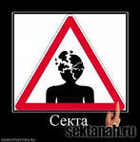

Slide 3
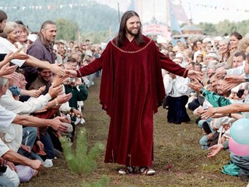
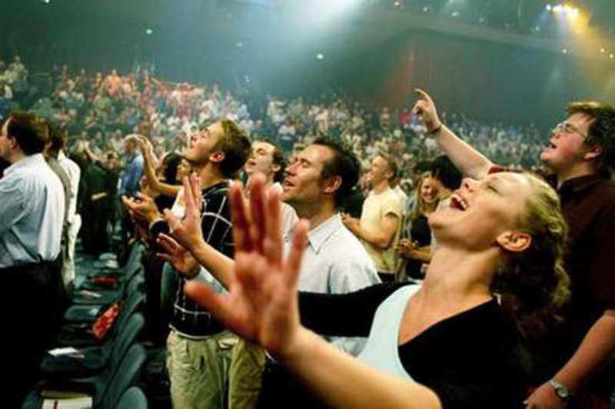
Секта – организация или группа лиц, замкнувшихся в своих интересах (в том числе культовых), не совпадающих с интересами общества, безразличных или противоречащих им.

Slide 4
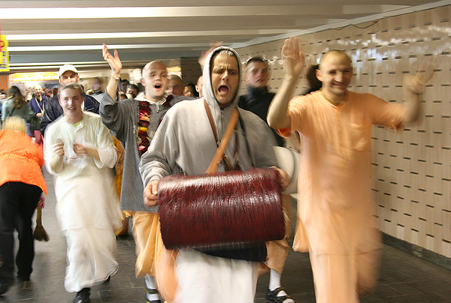
Секты
Кришнаиты на улице

Slide 5
Признаки сект
Извлечение прибыли – пожертвования, труд адептов, передача личного имущества
Навязчивый характер пропаганды, миссионерской работы
Адепт – посвященный в тайны к-л учения, секты

Slide 6
Признаки культов
Все имеют харизматического лидера, лидер должен владеть методами контроля и власти
Применение техники психологического воздействия – «контроль сознания», «исправление мышления»
Манипулирование «сверху» - реальные способы подчинения – наркотики и эзотерические методики

Slide 7
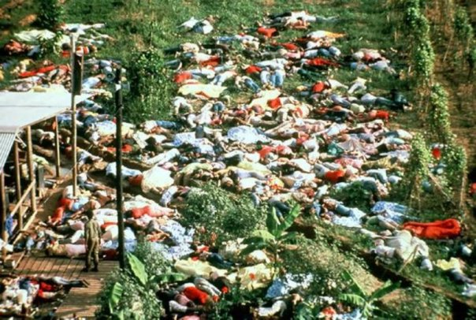
В ноябре 1978 года весь мир был потрясен, узнав о страшном конце возглавлявшейся Джимом Джонсом секты «Народный храм».

Slide 8
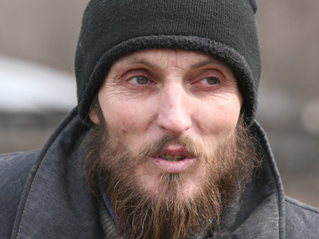
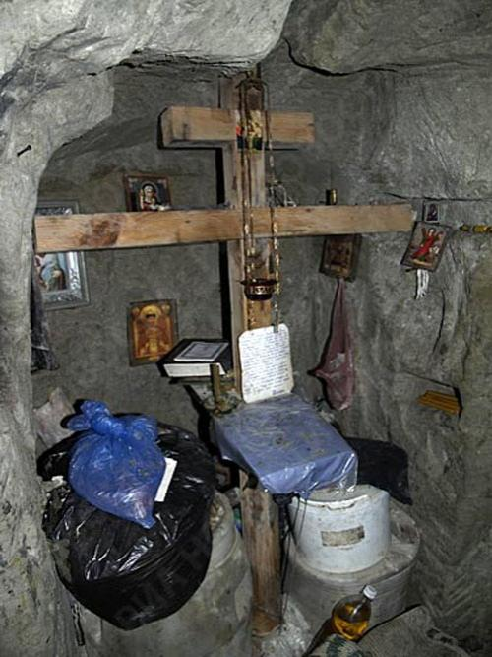
Расколы
Ереси
Секты
Секта Петра Кузнецова
Около 30 человек, в том числе четверо детей, закрылись в пещере со всем необходимым, включая запас продуктов, чтобы встретить там «конец света», который их руководитель, Петр Кузнецов назначил на май 2008 года

Slide 9
«Происходит очень опасное явление в религиозной жизни РФ: эксплуатируется религиозная тема, которая стала близкой для очень многих людей. Кто-то пробует эксплуатировать ее ради каких-либо целей политических, кто-то употребляет для личных целей, кто-то реализует в этом контексте свои болезненные фобии», — заявил митрополит Кирилл.

